Slide 1
Zrínyi Miklós
Szigeti veszedelem

Slide 2
1566. Szigetvár ostroma
Magyarország számára vesztes csata
A törökök 30-szoros túlerőben vannak
A magyar sereg teljesen megsemmisült
(a török sereg is meggyengült, nem ment tovább délnyugatra)

Slide 3
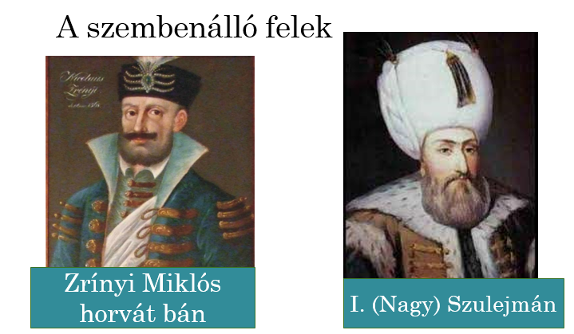

Slide 4
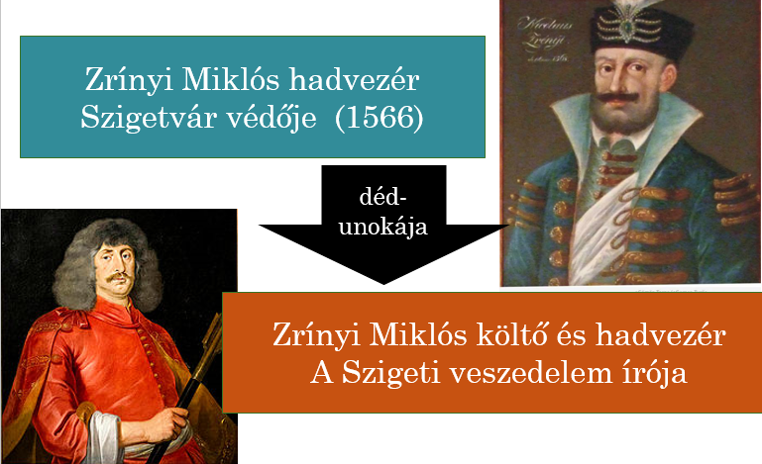

Slide 5
Nevelője Pázmány Péter
Kiváló nevelés, számos nyelven beszél és ír
Sikeres harcokat vív a török ellen
Nemzeti összefogással + a Habsburgokkal szövetkezve tervezi kiűzni a törököt
A Habsburg uralkodó azonban lepaktál a törökkel
Zrínyi egy vadászbalesetben meghal

Slide 6
Nem irom pennával,
Fekete téntával,
De szablyám élivel,
Ellenség vérivel,
Az én örök hiremet.

Slide 7
Rövid története
Isten megharagszik a magyarokra a bűneik miatt, és ellenük küldi a törököket
A tiszta életű Zrínyi égi jelet kap, hogy meg fog halni a csatában, és Szulejmán az ő keze által fog meghalni
(néhány kisebb csata Szigetvár ostroma előtt)
Elkezdődik Szigetvár ostroma
(közben szerelmi szálak: a török oldalon egy házasságtörő viszony, a magyar oldalon egy, a férjét férfiruhában követő feleség)
A törökök varázslója a pokolbéli fúriákat hívja segítségül a harchoz
Hosszas csata után Szigetvár elesik, DE: a meghalt magyarok lelkéért az angyalok leszállnak az égből

Slide 8
Műfaja: eposz
Ez a méltó, nagyszabású műfaj a témához
A barokknak megfelelő monumentális műfaj
A nép életében sorsdöntű esemény
Főhőse a korszak emberideálja: ATHLETA CHRISTI
Eposz hagyományos elemeit alkalmazza:

Slide 9
1.
Én az ki azelőtt iffiu elmével
Játszottam szerelemnek édes versével,
Küszködtem Viola kegyetlenségével:
Mastan immár Mársnak hangassabb versével
2.
Fegyvert, s vitézt éneklek, török hatalmát
Ki meg merte várni, Szulimán haragját,
Ama nagy Szulimánnak hatalmas karját,
Az kinek Europa rettegte szablyáját.
3.
Musa! te, ki nem rothadó zöld laurusbul
Viseled koszorudat, sem gyönge ágbul,
Hanem fényes mennyei szent csillagokbul,
Van kötve koronád holdbol és szép napbul;
4.
Te, ki szűz Anya vagy, és szülted Uradat,
Az ki örökkén volt, s imádod fiadat
Ugy, mint Istenedet és nagy monárchádat:
Szentséges királyné! hivom irgalmadat.
Propozíció (tárgymegjelölés)
invokáció (a Múzsa segítségül hívása)
Keresztény módra

Slide 10
11.
Megindúlt ezekért méltán ű haragja,
Azért Mihály archangyalt magához hivá,
És kemény haragjában igy parancsolá,
Ű szentsége előtt archangyal áll vala:
(……)
7.
Az nagy mindenható az földre tekinte,
Egy szembe fordulásbol világot megnézé,
De leginkább magyarokat eszben vette,
Nem járnak az úton, kit Fia rendelte.
8.
Látá az magyarnak állhatatlanságát,
Megvetvén az Istent, hogy imádna bálvánt;
Csak az, eresztené szájára az zablát,
Csak az, engedné meg, tölthetné meg torkát;
(…)
10.
De sok feslett erkölcs és nehéz káromlás,
Irigység, gyülölség és hamis tanácslás,
Fertelmes fajtalanság és rágalmazás,
Lopás, ember-ölés és örök tobzódás.
Az eposzok égi jelenettel kezdődnek
20.
Eredj azért, archangyal, szállj le pokolban,
Válassz eggyet az haragos furiákban,
És küldjed el aztot szultán Szulimánban,
Jutassa magyarokra való haragban.
(…)
25.
Michael archangyal kezde könyörgeni,
És az igazakért igen esedezni:
"Uram! jámborokat fogod-é rontani?"
És az hamissakért fogod-é megverni?

Slide 11
A korban a katolikusok és protestánsok egymást okolják a hazát sújtó tragédiáért
12.
"Nézd ama kemény nyaku és kevély sciták
Jó magyaroktol mely igen elfajzottak,
Szép keresztyén hütöt lábok alá nyomtak,
Gyönyörködnek külömb-külömb vallásoknak.

Slide 12
Zrínyi szózata vitézeihez
23.
Előbb elfogy éltem, oh, erős vitézek,
Hogysem kimondhassam kegyelmét Istennek,
Most sem hágy el nagy hatalmu keze tiktek,
Ti is ő szent nevéjért serénkedjetek.
24.
Mindenfelől ránk néz az nagy keresztyénség,
Mi vitéz kezünkön van minden reménség,
Soha még mireánk nem jütt rut szégyenség,
Azért rakva hirünkkel föld, tenger és ég.
Athleta Christi
Védőbástya-motívum

Slide 13
Zrínyi szózata vitézeihez
25.
Mostan megnevelnünk kell az mi hirünket,
Avagy tisztességgel végeznünk éltünket;
El nem rontja üdő cselekedetünket,
Valamig világ lesz, és lát ember eget.
26.
Az is minekünk nagy tisztességünkre van,
Hogy maga ellenségünk szultán Szulimán,
Kit mi ha meggyőzünk, mint reménségünk van,
Világbiró császárt meggyőztük az harcban.
Hírnév és tisztességes halál (fő értékek)

Slide 14
Zrínyi szózata vitézeihez
27.
Harcolnunk peniglen nem akarmi okért
Kell, hanem keresztény szerelmes hazánkért,
Urunkért, feleségünkért, gyermekinkért,
Magunk tisztességéért és életünkért.
28.
Előbb halva lássa pogány eb testünket,
Hogysem elveszessük megszámlált kéncsünket,
Hogysem ő porázon hordozzon bennünket,
Szabadságunkkal eggyütt rontván hirünket.
Hírnév és tisztességes halál (fő értékek)

Slide 15
Zrínyi szózata vitézeihez
Ez a' hely s ez az vár légyen dicsőségünk,
Avagy madár gyomra mi koporsóhelyünk.
Mindenképpen emberek s vitézek legyünk,
Ugy marad meg örökkén az mi szép hirünk.
35.
Fejem fennáltáig lészek én veletek,
Esküszem seregek élő Istenének!
Kivánom, hogy ti is igy cselekedjetek,
Éles szablyát kézben tartván esküdjetek."
Nem szokványos!
Rituális lefejezés
A szónok megesketi hallgatóit: irodalmi minta lett

Slide 16
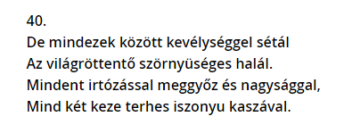
Barokk képek, nyelvhasználat
Láttad-e az halált az falon leírva,
Mely rettenesül kaszáját hordozza,
Bán oly rettenetes az török táborban,
Mint kasza előtt fű, hull török halomban.

